Slide 1
ANATOMIE DE L’APPAREIL GENITAL FEMININ ET MASCULIN
Dr. AHMEDI

Slide 2
Anatomie de l’appareil génital féminin:

Slide 3
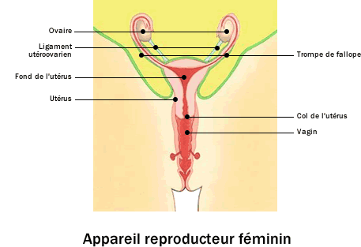
ORGANES GENITAUX INTERNES :
  dans la cavité pelvienne
  Servent à la reproduction
ORGANES GENITAUX EXTERNES: vulve et seins.
vulve
Coupe frontale

Slide 4
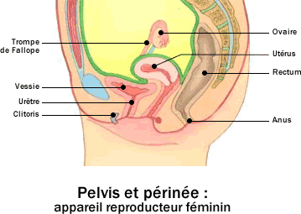
Vagin
vulve
Coupe sagittale

Slide 5
Ovaires:
Les ovaires se situent dans la cavité pelvienne, l’un à droite, l’autre à gauche.
L’ovaire mesure 1 cm de largeur sur 3 cm de longueur.
Il est partiellement recouvert par le pavillon de l’oviducte (trompe de Fallope).
Ovaire

Slide 6
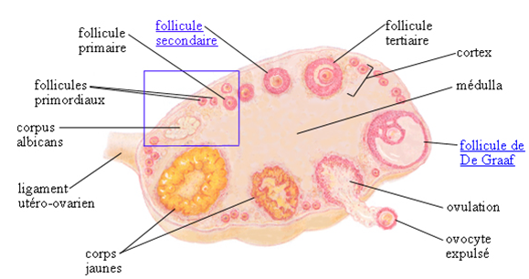
Une coupe de l’ovaire offre à décrire de l’extérieur vers l’intérieur :
l’albuginée : c’est un tissu conjonctif qui enveloppe l’ovaire ;
l’épithélium germinatif : c’est à partir de cet épithélium que dérivent les cellules folliculaires qui entourent les follicules primordiaux ;
le cortex ovarien : il occupe la partie périphérique de l’ovaire, on y trouve les différents stades de la folliculogenèse ; et
la medulla : elle constitue la partie centrale de l’ovaire. Elle est composée de tissu conjonctif lâche, riche en vaisseaux sanguins, lymphatiques ainsi que des nerfs.

Slide 7
Trompes de Fallope (oviductes = trompes utérines)
Elles mesurent de 10 à 14 cm de longueur.
Elles relient les ovaires qu’elles coiffent à l’utérus.
La lumière des trompes de Fallope est tapissée par un épithélium de revêtement, dont la forme est fonction du cycle menstruel.
trompe de Fallope

Slide 8
Utérus
corps utérin
fond utérin
col utérin

Slide 9
Utérus
Il se présente sous forme d’une poire aplatie à l’avant et à l’arrière.
Il mesure de 6 à 7 cm de longueur sur 4 cm de largeur.
La paroi utérine offre à décrire de l’extérieur vers l’intérieur :
la séreuse
le myomètre : c’est une couche musculaire lisse et épaisse ;
Et l’endomètre : composé d’un épithélium et d’un tissu conjonctif dont la structure varie suivant les phases du cycle menstruel.

Slide 10
Col utérin
Il fait saillie à la partie haute du vagin.
Il renferme de nombreuses glandes qui sécrètent la glaire cervicale et d’autres sécrétions (pertes).
La glaire cervicale facilite le passage des spermatozoïdes du vagin vers la cavité utérine.

Slide 11
Anatomie de l’appareil génital masculin:

Slide 12
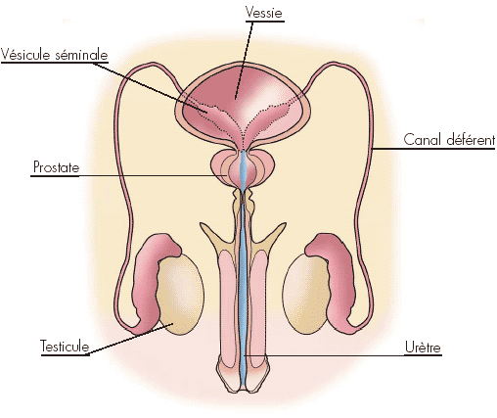
L’appareil génital mâle offre à décrire:
Deux gonades,
Des conduits excréteurs,
Des glandes annexes,
Des organes génitaux externes.
Coupe frontale

Slide 13
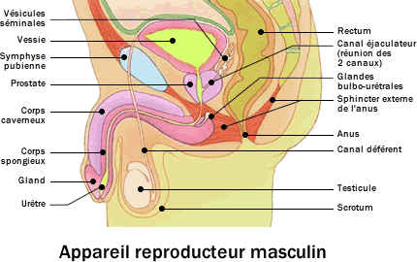

Slide 14
Testicule (gonade mâle)
Les deux testicules sont logés dans le scrotum (bourse).
La gonade mâle, ses dimensions sont de 30 et 45 mm,
testicule
scrotum

Slide 15
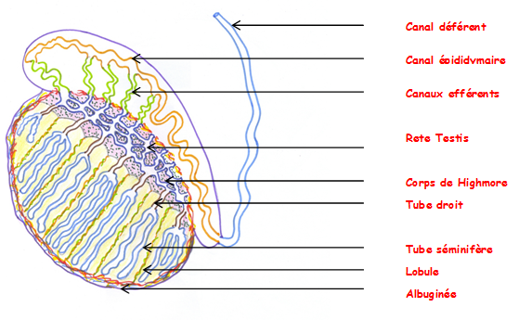
Est une glande ovoïde ,
délimitée par un tissu conjonctif (albuginée) qui émet des cloisons à l’intérieur formant ainsi entre 200 et 300 lobules.
Chaque lobule renferme entre 1 et 4 tubes séminifères, dans lesquels s’effectuent la spermatogenèse

Slide 16
Conduits excréteurs
Ils sont de deux types, à savoir :
les conduits excréteurs intra testiculaires:
  les tubes droits de 1 mm de longueur.
  Ils s’ouvrent dans le rete testis.
  Ces deux structures sont noyées dans un tissu conjonctif dit: le corps de Highmore ; et

Slide 17
les conduits excréteurs extra testiculaires: représentés par l’épididyme, constitué par les canaux efférents et le canal épididymaire, dont la longueur est de 06 mètres en moyenne.
Les spermatozoïdes acquièrent leur mobilité dans le canal épididymaire.

Slide 18
De l’épididyme se détachent deux canaux déférents droit et gauche.
Des deux vésicules séminales se détachent deux canaux éjaculateurs qui débouchent, après la prostate, dans l’urètre

Slide 19
L'urètre part des vésicules séminales, traverse le pénis et s'ouvre par le méat (orifice) urétral à l'extrémité du gland.
Il reçoit l´urine de la vessie et les spermatozoïdes en provenance des canaux éjaculateurs.

Slide 20
Glandes annexes
Vésicules séminales
Prostate
Glandes de Cooper (Bulbo-urétrales)

Slide 21
Vésicules séminales:
Les secrétions des deux vésicules séminales constituent 50% du sperme.
Ces sécrétions, à pH acide, sont représentées essentiellement par des lipides, des protéines, des sels minéraux, de l’acide ascorbique, du fructose et de la prostaglandine.

Slide 22
Prostate:
Ses secrétions alcalines, qui constituent le liquide prostatique, neutralisent l’acidité du liquide séminal.
En outre, elles sont riches en zinc à pouvoir bactéricide.

Slide 23
Glandes de Cooper (Bulbo-urétrales):
Elles se situent de chaque côté de l’urètre et débouchent dans ce conduit à l’entrée du pénis.
Elles secrètent un liquide alcalin qui neutralise l’acidité au niveau de l’urètre

Slide 24
MERCI

